Slide 1
Welkom VWO 5.

Slide 2
Agenda:
Terugblik vorige les.
Zelftesten mobiliteit eerst gesloten vragen daarna aantal open vragen.

Slide 3
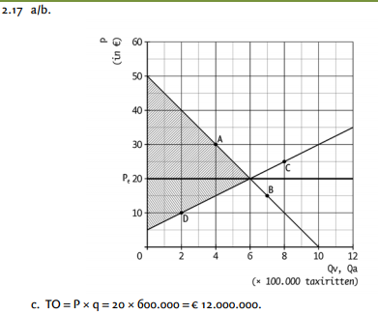

Slide 4
De arbeidsmarkt
Ook op de arbeidsmarkt zijn er surplus
Qa = Wie bieden zich aan op de arbeidsmarkt
Werknemers
Qv = wie vragen arbeid op de arbeidsmarkt.
Werkgevers.
Qa = producten = werknemers = producentensurplus = werknemer surplus.
Qv = consumenten = werkgevers = consumentensurplus = werkgever surplus.

Slide 5
Maak de gesloten vragen van de zelftest H1 en H2.
15
12
11
10
9
8
14
13
5
6
7
4
3
1
2
15 minuten de tijd.
Eerste 4 minuten zelfstandig aan de slag.
Lees de bijbehorende stukken theorie
Eerder klaar? Verder met gesloten vragen zelftest.

Slide 6
2.33 en 2.34
10
9
8
5
6
7
4
3
1
2
10 minuten de tijd.
Eerste 4 minuten zelfstandig aan de slag.
Lees de bijbehorende stukken theorie
Eerder klaar? Verder met gesloten vragen zelftest.

Slide 8
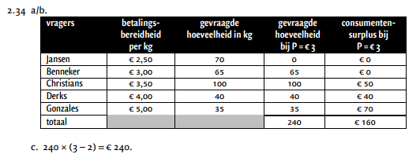

Slide 9
2.35 en 2.36
10
9
8
5
6
7
4
3
1
2
10 minuten de tijd.
Eerste 4 minuten zelfstandig aan de slag.
Lees de bijbehorende stukken theorie
Eerder klaar? Verder met gesloten vragen zelftest.

Slide 11
